Slide 1

Neskelbiamų derybų vykdymas
Centrinės viešųjų pirkimų informacinės sistemos (CVP IS) priemonėmis
(2 žingsnių)
Galiojanti nuo 2024-12-05

Slide 2
SVARBU!!! Neskelbiamos derybos turi būti vykdomos bent 2 žingsniais (pirminiai ir galutiniai pasiūlymai). Žingsniai nėra iš anksto apibrėžiami. Po kiekvieno žingsnio pabaigos „Pasiūlymų eilė po atidėjimo termino pabaigos“ bus galima pradėti naują žingsnį (naują vertinimo ciklą) (žr. 52 skaidrę). Atsižvelgiant į tai, rekomenduotina pirkimo dokumentuose iš anksto numatyti kelių žingsnių bus vykdomos neskelbiamos derybos.

Slide 3
Pirkimo sukūrimas..........................................6
Susipažinimas su pirminiais pasiūlymais.......42
Pirminių pasiūlymų vertinimas, pirminių pasiūlymų eilės nustatymas..........................47
Naujo proceso (žingsnio) kūrimas.................52
Galutinių pasiūlymų vertinimas, galutinių pasiūlymų eilės nustatymas..........................55
Sutarties sudarymas......................................61

Slide 4

Prisijungimas prie CVP IS
Prisijunkite prie gamybinės CVP IS aplinkos su nuoroda https://viesiejipirkimai.lt/epps/home.do

Slide 5

Prisijungimas prie CVP IS
Įveskite naudotojo vardą (1), slaptažodį (2)
1
2

Slide 6

Pirkimo kūrimas
Pasirinkama „Sukurti naują pirkimą“

Slide 7

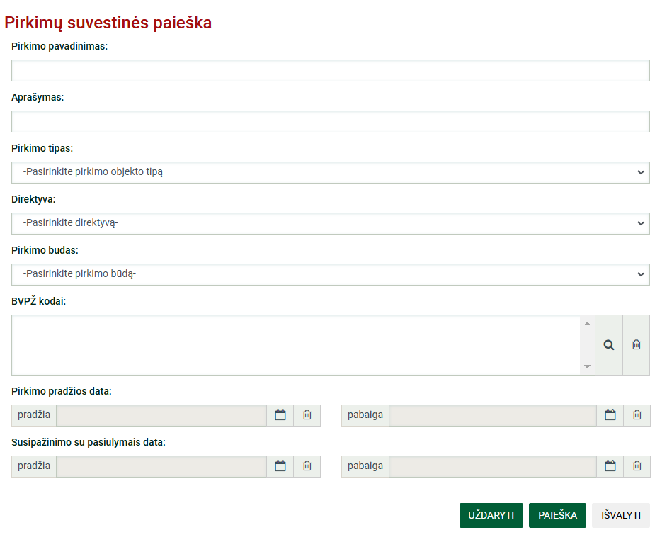
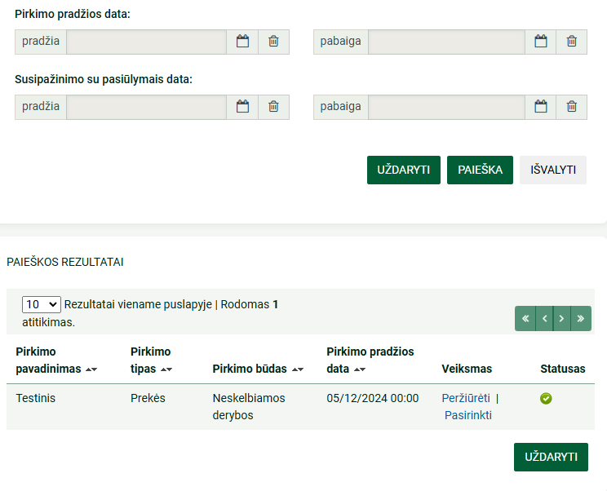
Pirkimo kūrimas
1
3
2
Pirkimas susiejamas su pirkimų suvestinėje esančiu planuojamu pirkimu
Privalomas laukas

Slide 8
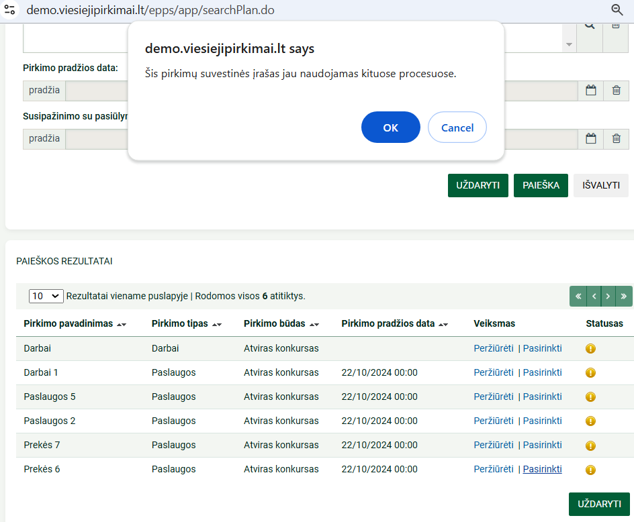
Pirkimo kūrimas
Pirkimo susiejimas su pirkimų suvestinės eilute, kuri buvo panaudota kuriant kitą pirkimą:
1
4
2
3
Pirkimas susiejamas su pirkimų suvestinėje esančiu planuojamu pirkimu
Privalomas laukas

Slide 9
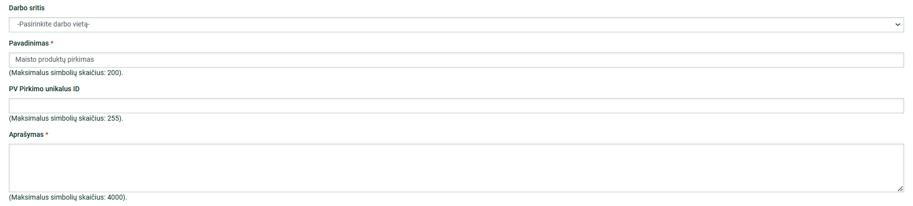
Pirkimo kūrimas
Pasirinkus pirkimų suvestinėje pirkimą, laukas „Pavadinimas“ užpildomas automatiškai. Šis laukas gali būti koreguojamas.
Užpildomas pirkimo aprašymo laukas.
Privalomi laukai
SVARBU! Prašome nepildyti laukų, kurie nėra pažymėti rodyklėmis.

Slide 10

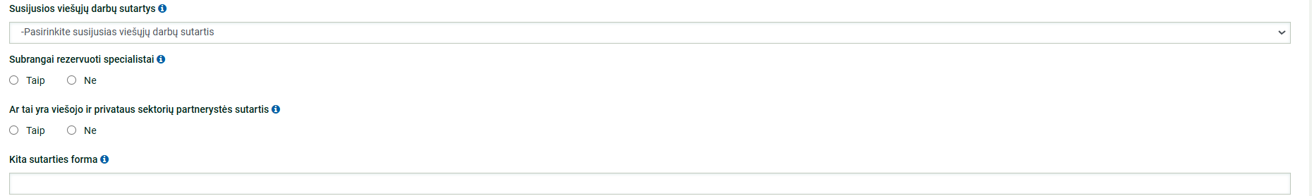
Pirkimo kūrimas
Pasirinkus pirkimų suvestinėje pirkimą, laukas „Pirkimo objekto tipas“ užpildomas automatiškai. Šis laukas gali būti koreguojamas.
SVARBU! Pasirinkus pirkimo objektą „Paslaugos“, atsiranda papildomas laukas, kurio prašome nepildyti.
SVARBU! Pasirinkus pirkimo objektą „Darbai“, atsiranda papildomi laukai, kurių prašome nepildyti. Lauke „Kita sutarties forma“ nurodoma „Darbų sutartis“. Kitų laukų prašome nepildyti.​
Privalomas laukas

Slide 11
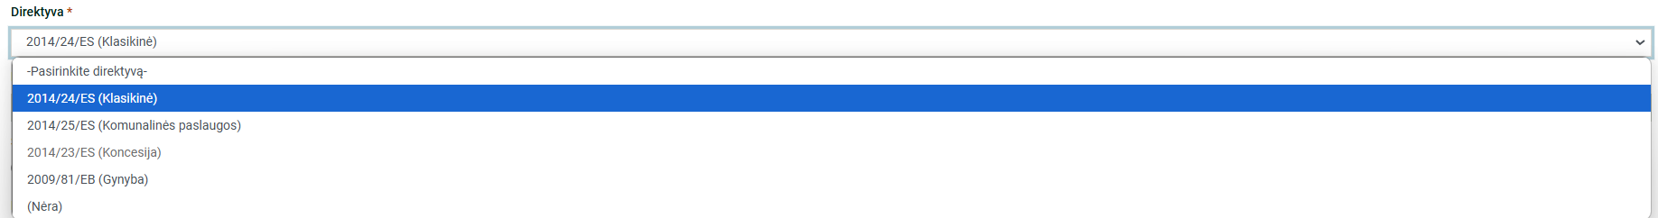
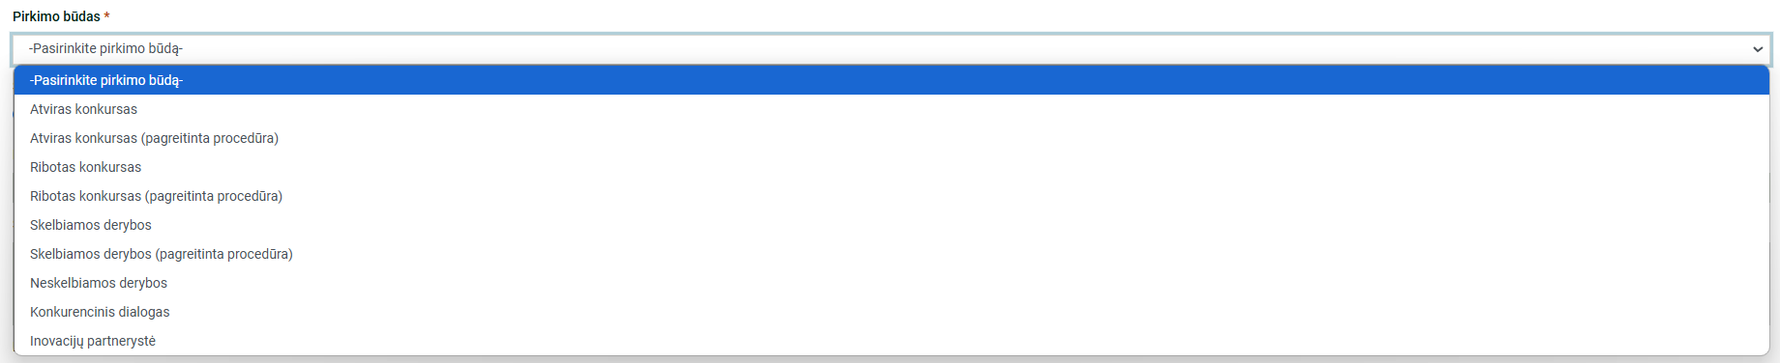
Pirkimo kūrimas
Pasirinkus pirkimų suvestinėje pirkimą, laukas „Direktyva“ užpildomas automatiškai. Šis laukas gali būti koreguojamas.
Užpildžius lauką „Direktyva“, atsiranda privalomas laukas „Pirkimo būdas“.
Privalomi laukai

Slide 12

Pirkimo kūrimas
Užpildžius lauką „Pirkimo būdas“, atsiranda privalomas laukas „Sutarties tipas“:
Privalomas laukas
Neprivalomas laukas
SVARBU! Prašome nepildyti laukų, kurie nėra pažymėti rodyklėmis.

Slide 13
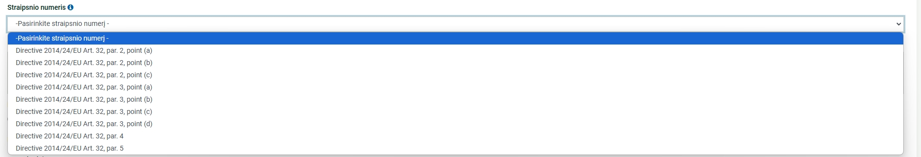
Pirkimo kūrimas
Nurodomas neskelbiamų derybų pasirinkimo teisinis pagrindas. Pasirenkama ta Direktyva, kuri atitinka vykdomam pirkimui taikomą įstatymą ir Direktyvos straipsnis, kuris atitinka atitinkamo įstatymo neskelbiamų derybų pagrindą. Plačiau žr. 13 ir 14 skaidres.
Nors šiame žingsnyje laukas nėra privalomas, jis bus privalomas kitame, todėl rekomenduojame jį užpildyti iš karto
SVARBU! Vykdant supaprastintas neskelbiamas derybas, teisinį pagrindą reikia pasirinkti Direktyvos 2014/24/EU 32 str. 2 d. (b) punktą (vykdant pirkimą pagal VPĮ), Direktyvos 2014/25/EU 50 str. 1 d. (c) punktą (vykdant pirkimą pagal PĮ) arba Direktyvos 2009/81/EC 28 str. 1 d. (e) punktą (vykdant pirkimą pagal GSPĮ).

Slide 14
Direktyvų ir Įstatymų atitikmuo:
Direktyva 2014/24/ES | Lietuvos Respublikos viešųjų pirkimų įstatymas (toliau – VPĮ)
Direktyva 2014/24/EU 32 str. 2 d. (a) p. | VPĮ 71 str. 1 d. 1 p.
Direktyva 2014/24/EU 32 str. 2 d. (b) p. | VPĮ 71 str. 1 d. 2 p.
Direktyva 2014/24/EU 32 str. 2 d. (c) p. | VPĮ 71 str. 1 d. 3 p.
Direktyva2014/24/EU 32 str. 3 d. (a) p. | VPĮ 71 str. 3 d. 1 p.
Direktyva 2014/24/EU 32 str. 3 d. (b) p. | VPĮ 71 str. 3 d. 2 p.
Direktyva 2014/24/EU 32 str. 3 d. (c) p. | VPĮ 71 str. 3 d. 3 p.
Direktyva 2014/24/EU 32 str. 3 d. (d) p. | VPĮ 71 str. 3 d. 4 p.
Direktyva 2014/24/EU Art. 32 str. 4 d. | VPĮ 71 str. 1 d. 1 p.
Direktyva 2014/24/EU Art. 32 str. 5 d. | VPĮ 71 str. 1 d. 1 p.
Direktyva 2014/25/EU | Lietuvos Respublikos pirkimų, atliekamų vandentvarkos, energetikos, transporto ir pašto paslaugų srities perkančiųjų subjektų, įstatymas (toliau – PĮ)
Direktyva 2014/25/EU 50 str. (a) p. | PĮ 79 str. 1 d. 1 p.
Direktyva 2014/25/EU 50 str. (b) p. | PĮ 79 str. 1 d. 2 p.
Direktyva 2014/25/EU 50 str. (c) p. | PĮ 79 str. 1 d. 3 p.
Direktyva 2014/25/EU 50 str. (d) p. | PĮ 79 str. 1 d. 4 p.
Direktyva 2014/25/EU 50 str. (e) p. | PĮ 79 str. 3 d. 1 p.
Direktyva 2014/25/EU 50 str. (f) p. | PĮ 79 str. 5 d.
Direktyva 2014/25/EU 50 str. (g) p. | PĮ 79 str. 3 d. 2 p.
Direktyva 2014/25/EU 50 str. (h) p. | PĮ 79 str. 3 d. 3 p.
Direktyva 2014/25/EU 50 str. (i) p. | PĮ 79 str. 3 d. 4 p.
Direktyva 2014/25/EU 50 str. (j) p. | PĮ 79 str. 4 d.

Slide 15
Direktyvos ir Įstatymo atitikmuo:
Direktyva 2009/81/EC | Lietuvos Respublikos viešųjų pirkimų, atliekamų gynybos ir saugumo srityje, įstatymas (toliau – GĮ)
Direktyva 2009/81/EC 28 str. 1 d. (a) p. | GĮ 19 str. 4 d. 1 p.
Direktyva 2009/81/EC 28 str. 1 d. (b) p. | GĮ 19 str. 4 d. 2 p.
Direktyva 2009/81/EC 28 str. 1 d. (c) p. | GĮ 19 str. 4 d. 3 p.
Direktyva 2009/81/EC 28 str. 1 d. (d) p. | GĮ 19 str. 4 d. 4 p.
Direktyva 2009/81/EC 28 str. 1 d. (e) p. | GĮ 19 str. 4 d. 5 p.
Direktyva 2009/81/EC 28 str. 2 d. (a) p. | GĮ 19 str. 5 d. 1 p.
Direktyva 2009/81/EC 28 str. 2 d. (b) p. | GĮ 19 str. 5 d. 2 p.
Direktyva 2009/81/EC 28 str. 3 d. (a) p. | GĮ 19 str. 6 d. 1 p.
Direktyva 2009/81/EC 28 str. 3 d. (b) p. | GĮ 19 str. 6 d. 2 p.
Direktyva 2009/81/EC 28 str. 3 d. (c) p. | GĮ 19 str. 6 d. 3 d.
Direktyva 2009/81/EC 28 str. 4 d. (a) p. | GĮ 19 str. 7 d. 1 p.
Direktyva 2009/81/EC 28 str. 4 d. (b) p. | GĮ 19 str. 7 d. 2 p.
Direktyva 2009/81/EC 28 str. 5 d. | GĮ 19 str. 8 d.

Slide 16

Pirkimo kūrimas
1
BVPŽ kodo pasirinkimas:
Norėdami išskleisti BVPŽ kodą spustelkite skaičių arba „+“.
2
Norėdami pasirinkti reikiamą BVPŽ kodą, du kartus spustelėkite jo pavadinimą.
Norėdami pašalinti BVPŽ kodą iš pasirinktų elementų, pažymėkite jį ir spauskite ženklą:
Pasirinktas BVPŽ kodas matomas prie pasirinktų elementų.
3
Nors šiame žingsnyje laukas nėra privalomas, jis bus privalomas kitame, todėl rekomenduojame jį užpildyti iš karto

Slide 17

Pirkimo kūrimas
BVPŽ kodo pasirinkimas naudojant paieškos funkciją:
1
2
Norėdami pasirinkti reikiamą BVPŽ kodą, du kartus spustelėkite jo pavadinimą.
3
4
5
Pasirinktas BVPŽ kodas matomas prie pasirinktų elementų.

Slide 18
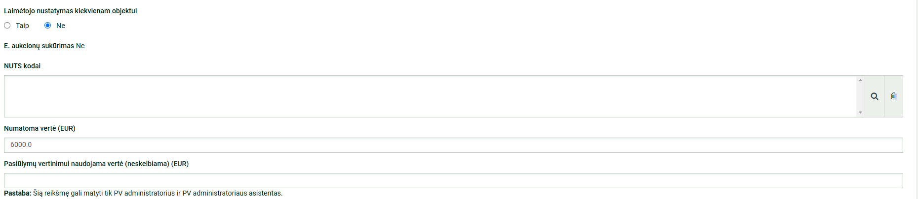
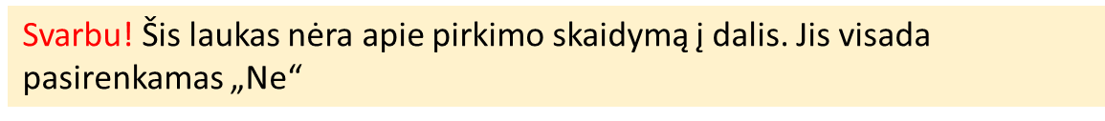
Pirkimo kūrimas
Pasirinkus pirkimų suvestinėje pirkimą, laukas „Numatoma vertė (EUR)“ užpildomas automatiškai. Šis laukas gali būti koreguojamas. ​
SVARBU! Lauke „Numatoma vertė (EUR)“ nurodyta vertė bus matoma tiekėjams peržiūrint informaciją apie pirkimą. Šis laukas pildomas, jei pirkimo vykdytojas nusprendžia pirkimo dokumentuose išviešinti tiekėjams maksimalų pirkimui skirtų lėšų dydį. Priešingu atveju, laukas nepildomas.​ Vertė nurodoma be PVM.
Pastaba. Lauke „Pasiūlymų vertinimui naudojama vertė (neskelbiama) (EUR)“ turi būti nurodoma kaina arba sąnaudos be PVM, kurios bus naudojamos vertinant, ar pasiūlyme nurodyta kaina ar sąnaudos nėra per didelės, nepriimtinos. Ši vertė bus matoma tik pirkimo vykdytojui. Jei pirkimas skaidomas į dalis, šiame lauke įrašykite bendrą visų pirkimo dalių vertę, o Vidiniuose dokumentuose turėsite pateikti informaciją dėl kiekvienos pirkimo dalies atskirai.
Neprivalomi laukai
Nors šiame žingsnyje laukai nėra privalomi, jie bus privalomi kitame, todėl rekomenduojame juos užpildyti iš karto

Slide 19
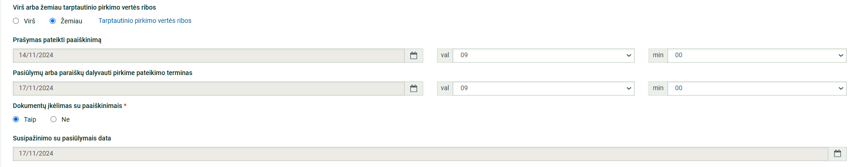
Pirkimo kūrimas
Visada pasirenkama „Taip“
Lauke „Virš arba žemiau tarptautinio pirkimo vertės ribos“ pasirenkama „Virš“, jei pirkimas yra tarptautinės vertės. Jei pirkimas yra supaprastintos vertės, pasirenkama „Žemiau“.
Lauke „Prašymas pateikti paaiškinimą“ nustatoma data ir laikas, iki kada tiekėjai gali pateikti prašymus dėl pirkimo dokumentų paaiškinimo.
Laukas „Susipažinimo su pasiūlymais data“ užsipildo automatiškai nustačius pasiūlymų arba paraiškų dalyvauti pirkime pateikimo terminą. Galimybė atlikti susipažinimo su pasiūlymais procedūrą atsiras tik praėjus 30 min. po lauke „Pasiūlymų arba paraiškų dalyvauti pirkime pateikimo terminas“ nustatyto termino.
Nors šiame žingsnyje dalis laukų nėra privalomi, jie bus privalomi kitame, todėl rekomenduojame juos užpildyti iš karto

Slide 20
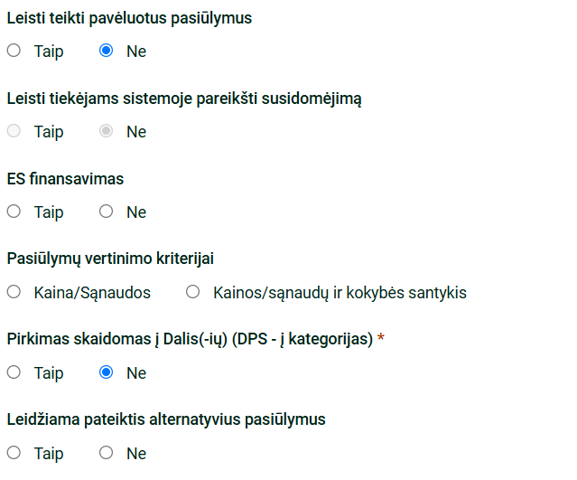
Pirkimo kūrimas
Pasirinkus pirkimo būdą neskelbiamos derybos, šis laukas užsipildo automatiškai ir jo koreguoti nėra galimybės.
Nurodoma, ar pirkimas yra susijęs su projektu ir (arba) programa, finansuojama Europos Sąjungos lėšomis.
Pasirenkamas pasiūlymų vertinimo kriterijus.
Nurodoma informacija, ar pirkimo vykdytojas leidžia teikti alternatyvius pasiūlymus.
Nors šiame žingsnyje dalis laukų nėra privalomi, jie bus privalomi kitame, todėl rekomenduojame juos užpildyti iš karto

Slide 21


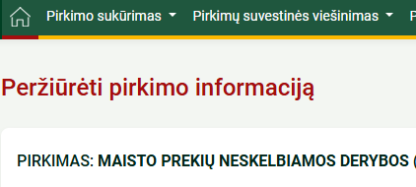
Pirkimo kūrimas
2
Pasirinkus pirkimų suvestinėje pirkimą, laukas „Sutarties trukmė mėnesiais arba metais, išskyrus pratęsimus“ užpildomas automatiškai. Šis laukas gali būti koreguojamas.
1
3
Nors šiame žingsnyje laukai nėra privalomi, jie bus privalomi kitame, todėl rekomenduojame juos užpildyti iš karto
SVARBU! Prašome nepildyti laukų, kurie nėra pažymėti rodyklėmis.

Slide 22
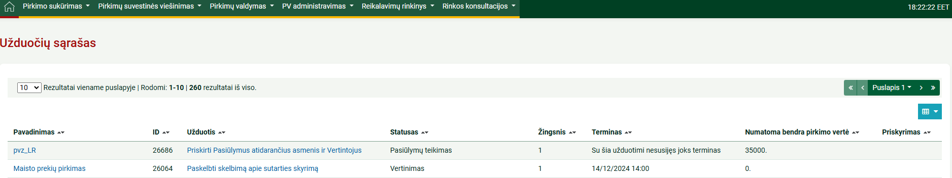
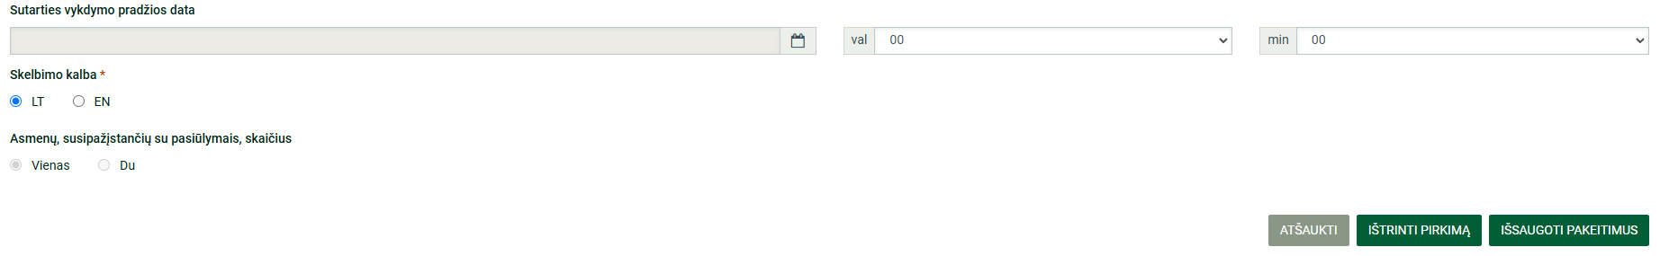
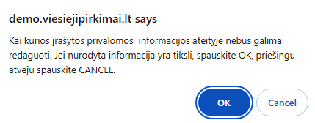
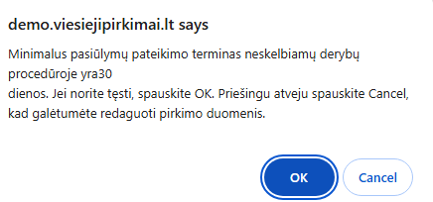

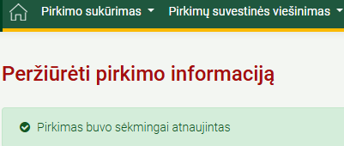
Pirkimo kūrimas
Pasirenkama užduotis „Baigti pildyti pirkimo informaciją“
Įsitikinus, kad visa pirkimo informacija nurodyta teisingai, spaudžiama „Išsaugoti pakeitimus“
1
2
3
4
5
Privalomi laukai

Slide 23
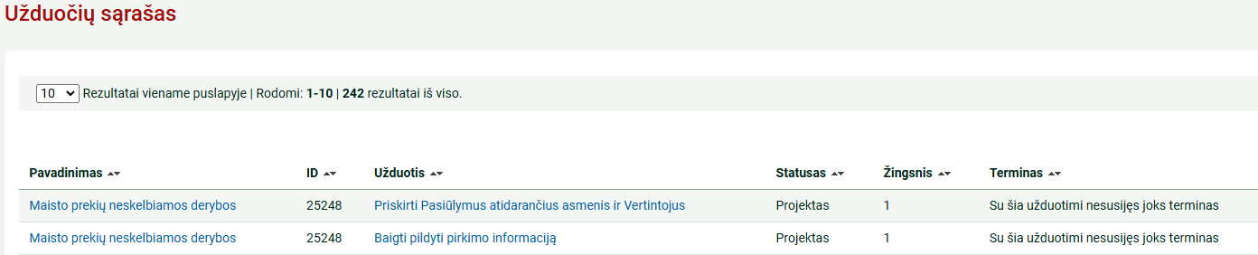


Pirkimo kūrimas
Pastaba. Daugiau informacijos apie naudotojų vaidmenis galite rasti skaidrėse „Pirkimo vykdytojo paskyroje esančių vartotojų sukūrimas bei teisių jiems suteikimas“.
Pasirenkama užduotis „Priskirti naudotojus“
3
Automatiškai priskiriamas pirkimą kuriantis naudotojas.
SVARBU! Naudotojui būtina priskirti vaidmenį „Vykdytojas + Pasiūlymus atidarantis asmuo + Kandidatas į Pagrindinius vertintojus“
1
2

Slide 24
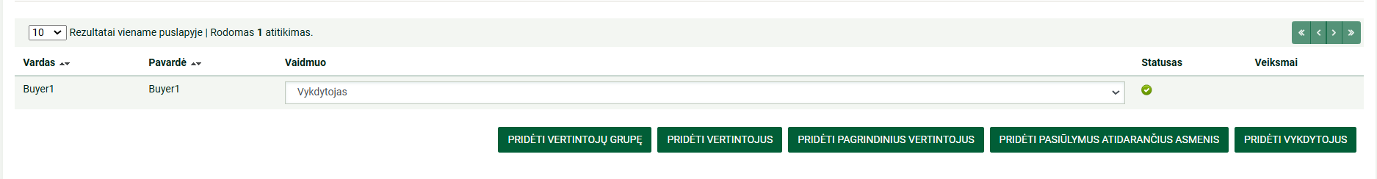
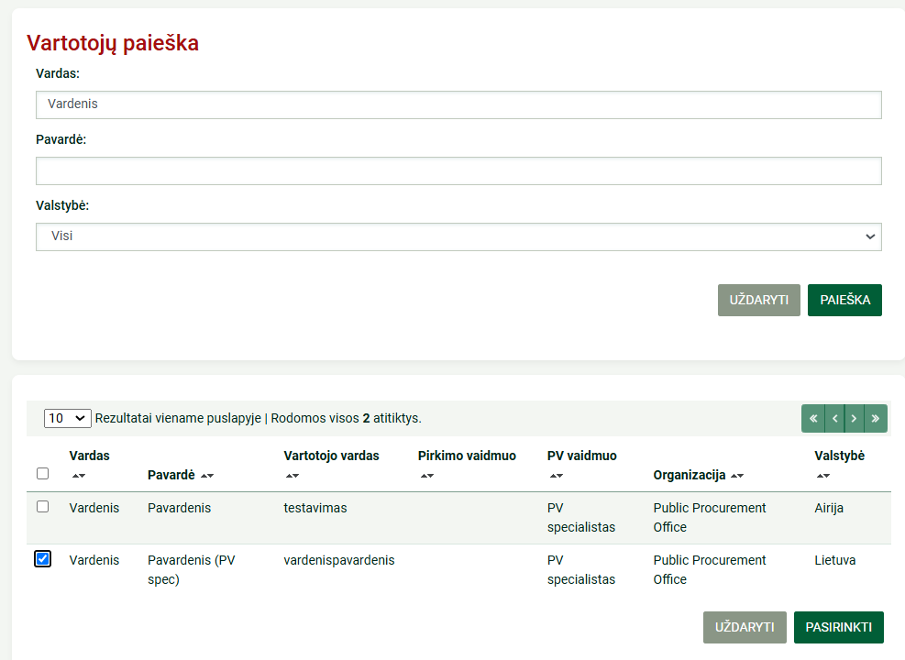
Pirkimo kūrimas
Norint pirkimui priskirti daugiau naudotojų:
1
2
Pasirenkama pagal vaidmenį
3
4
5

Slide 25
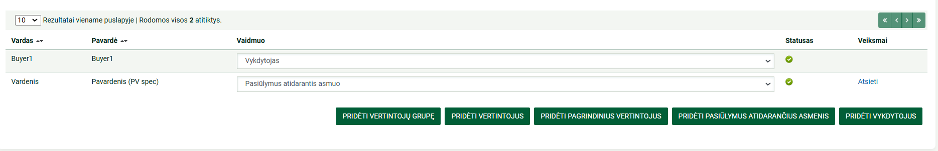
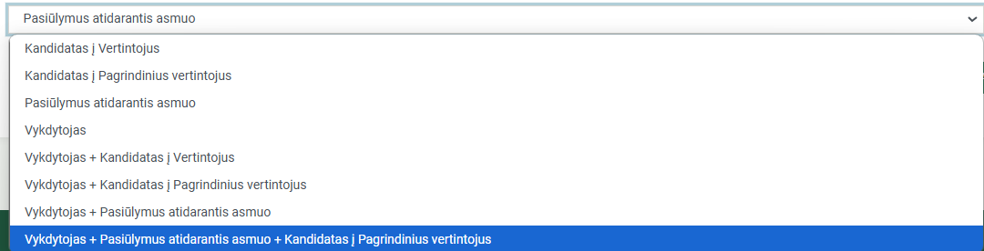
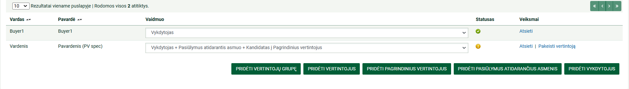
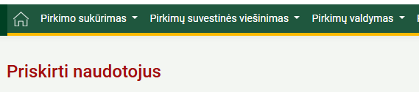
Pirkimo kūrimas
1
SVARBU! Bent vienam naudotojui būtina priskirti vaidmenį „Vykdytojas + Pasiūlymus atidarantis asmuo + Kandidatas į Pagrindinius vertintojus“
2
3
4
Priskirtus naudotojus galima atsieti nuo pirkimo arba pakeisti

Slide 26
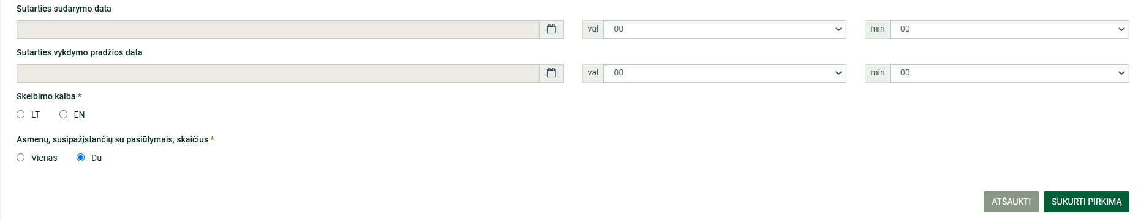
Pirkimo kūrimas
Pastaba. Jei kuriant pirkimą pagrindinėje pirkimo informacijoje (20 skaidrė) buvo pasirinkti 2 asmenys, susipažįstantys su pasiūlymais, ir/arba į konkretaus pirkimo procesą norima įtraukti daugiau vartotojų, vadovaukitės mokymo skaidrėse „Pirkimo vykdytojo paskyroje esančių vartotojų sukūrimas bei teisių jiems suteikimas“ pateikta informacija.

Slide 27
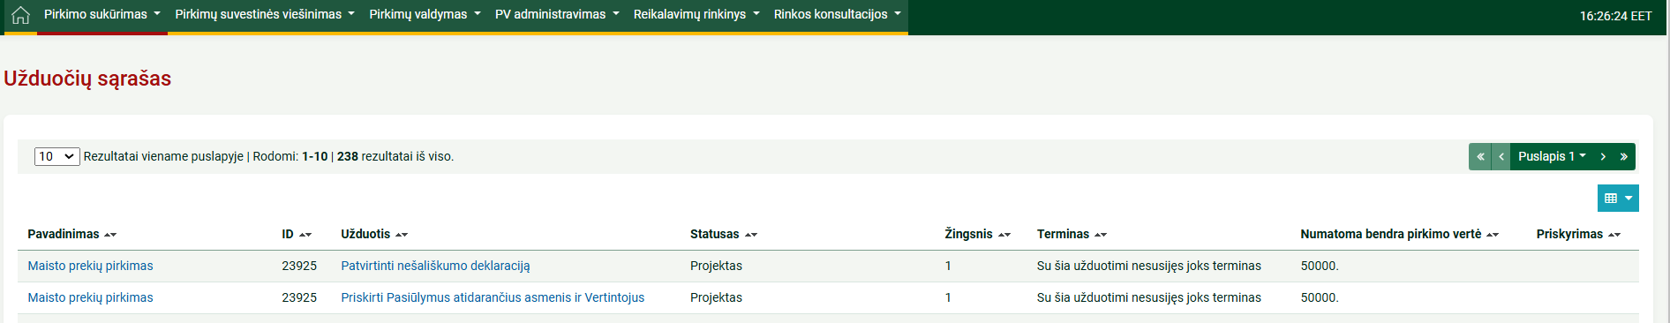
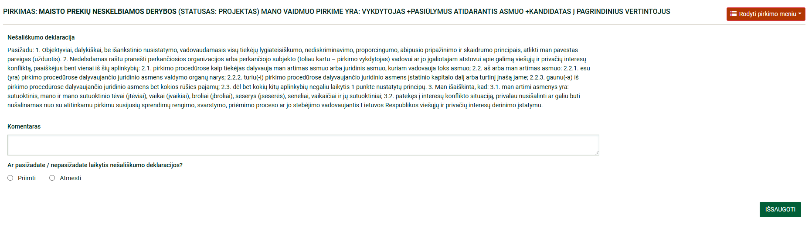
Pirkimo kūrimas
1
Pasirenkama užduotis „Patvirtinti nešališkumo deklaraciją“
2
Susipažinus su nešališkumo deklaracija pažymima „Priimti“. Pažymėjus „Atmesti“, paskirtas asmuo negali dalyvauti pirkime, pirkimo vykdytojas turi pakeisti vertintoją.
3

Slide 28
Pirkimo kūrimas
Pasirenkama užduotis „Nustatyti pirkimo eigą“

Slide 29
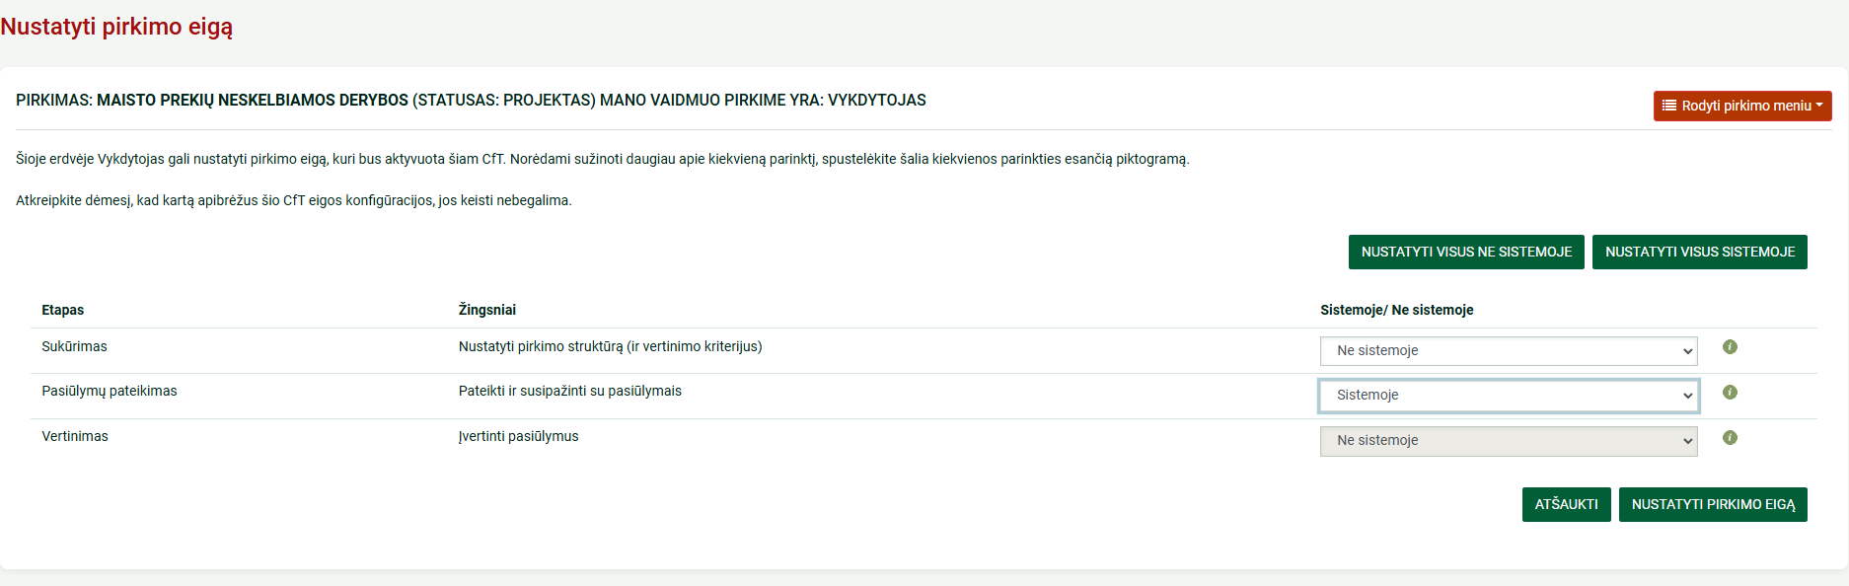
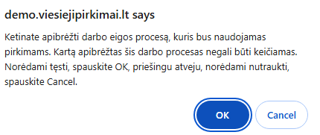
Pirkimo kūrimas
1
2
Nustatoma pirkimo eiga. Naudoti pažymėtą pirkimo eigos konfigūraciją. SVARBU! Nustačius pirkimo eigą, jos keisti nebus galima.
3
SVARBU! Kai pasirenkama taikyti kainos / sąnaudų ir kokybės santykio pasiūlymų vertinimo kriterijų ir pasiūlymai teikiami dviejuose vokuose, pirkimo etapus pasirinkti:
„Sukūrimas“ – „Sistemoje“;
„Pasiūlymų pateikimas“ – „Sistemoje“;
„Vertinimas“ – „Sistemoje“.
Instrukciją, kaip kurti pirkimą, kai visi pirkimo etapai pasirenkami „Sistemoje“, rasite Viešųjų pirkimų tarnybos svetainėje (informacija rengiama).

Slide 30
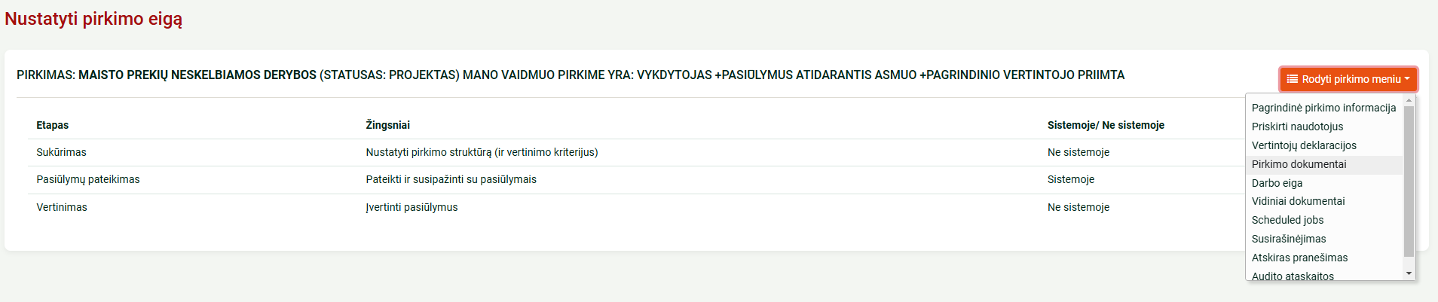
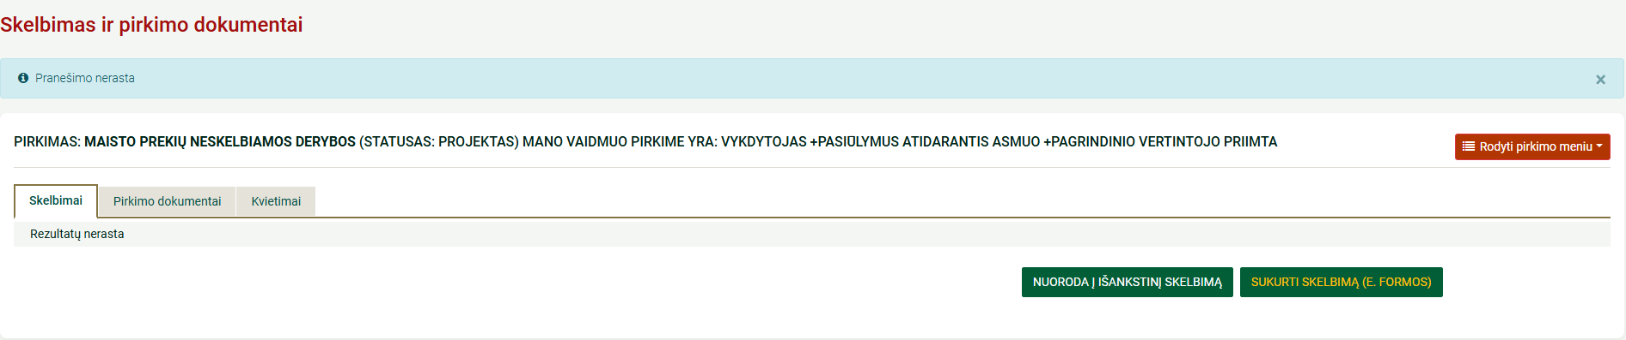
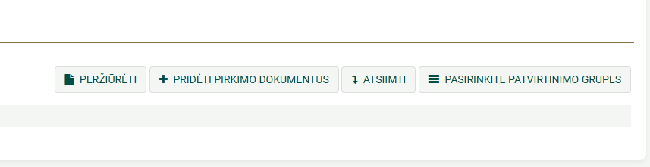
Pirkimo kūrimas
Pirkimo dokumentų įkėlimas:
1
2
3
4

Slide 31
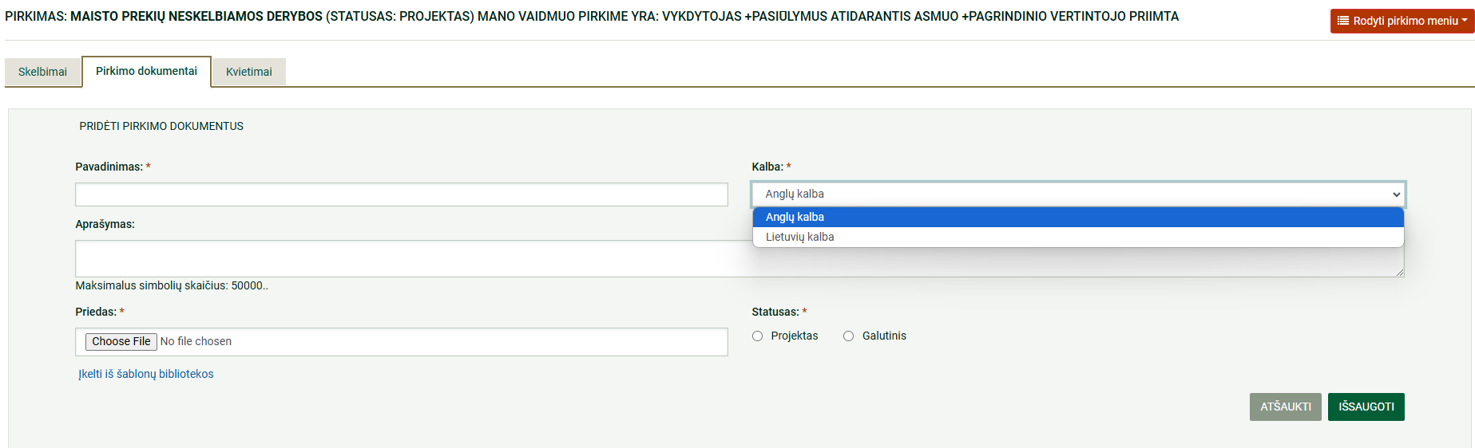
Pirkimo kūrimas
Nurodomas įkeliamo dokumento pavadinimas.
Pasirenkamas dokumentas, kurį norima įkelti.
Nurodoma įkeliamo dokumento kalba. Pasirenkama „Anglų kalba“ arba „Lietuvių kalba“.
Nurodomas įkeliamo dokumento statusas „Projektas“ arba „Galutinis“
Įkeltas dokumentas tiekėjams bus matomas tik po to, kai bus išsiųstas kvietimas teikti pirminius pasiūlymus ir dokumento statusas nustatytas kaip „Galutinis“. SVARBU! Kai dokumento statusas yra „Galutinis“, jis negali būti redaguojamas ar panaikinamas, tokį dokumentą galima tik atsiimti (detaliau žr. 35 skaidrėje)
Privalomi laukai

Slide 32
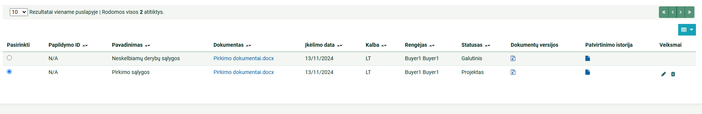

Pirkimo kūrimas
Pirkimo dokumento projekto koregavimas:
1
2
Pirkimo vykdytojas norėdamas koreguoti / tikslinti įkeltą dokumento projektą turi pasirinkti dokumentą ir spustelėti mygtuką „Redaguoti“
Paspaudus mygtuką „Redaguoti“ atsiranda privalomas laukas „Skirtumai nuo ankstesnių versijų“. Lauke nurodomi skirtumai tarp dabartinės versijos ir ankstesnės versijos. Dokumento statusą pažymima „Galutinis“.
Privalomi laukai

Slide 33
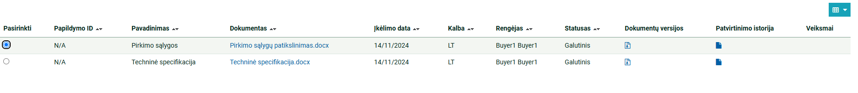
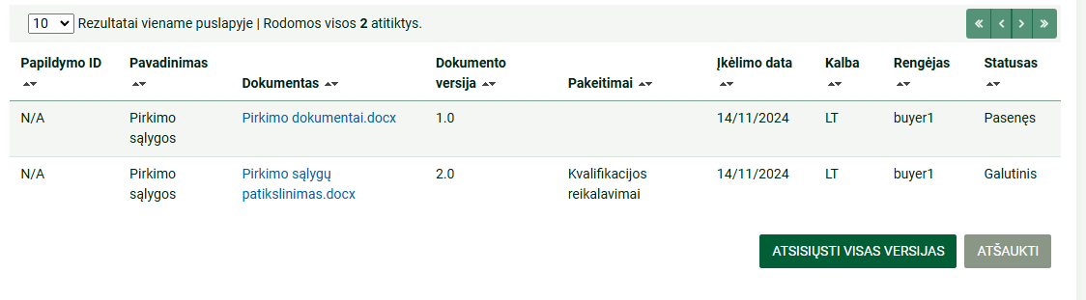
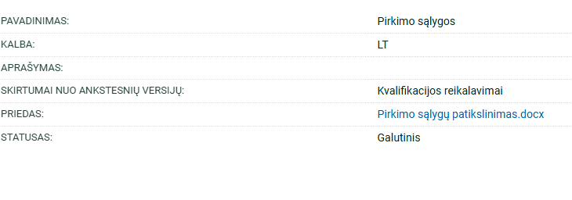
Pirkimo kūrimas
Pirkimo dokumento projekto koregavimas:
1
Pakoreguoto dokumento statusas iš „Projektas“ pasikeičia į „Galutinis“
Įkeltų dokumentų versijas ir pakeitimų aprašymus pirkimo vykdytojas gali matyti skiltyje „Dokumentų versijos“. Tiekėjams matomas tik dokumentas, kurio statusas „Galutinis“ ir pakeitimų aprašymas skiltyje „Pakeitimai“
Paspaudus šį simbolį atsidaro langas:
2
Paspaudus skiltį „Peržiūrėti“ matoma paskutinės dokumento versijos informacija

Slide 34
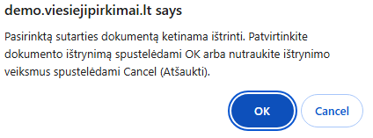
Pirkimo kūrimas
Pirkimo dokumento projekto ištrynimas:
1
2
Pirkimo vykdytojas norėdamas ištrinti dokumento projektą turi pasirinkti dokumentą ir spustelėti šį simbolį.
3

Slide 35
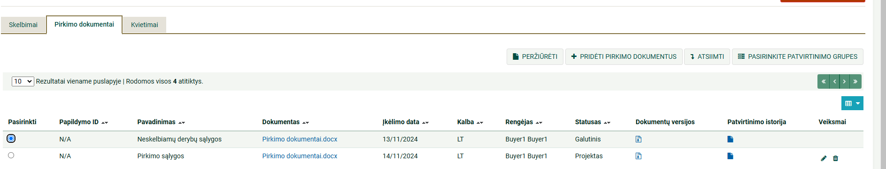
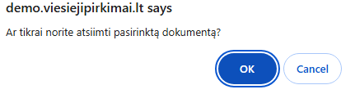
Pirkimo kūrimas
Galutinio pirkimo dokumento atsiėmimas:
2
1
Pirkimo vykdytojas norėdamas atsiimti galutinį dokumentą turi pasirinkti dokumentą ir spustelėti mygtuką „Atsiimti“. Atsiimtas galutinis dokumentas bus matomas tik pirkimo vykdytojui, viešai jis nėra matomas.
3
Atsiėmus galutinį dokumentą, dokumento statusas pasikeičia į „Atšaukiama“.

Slide 36
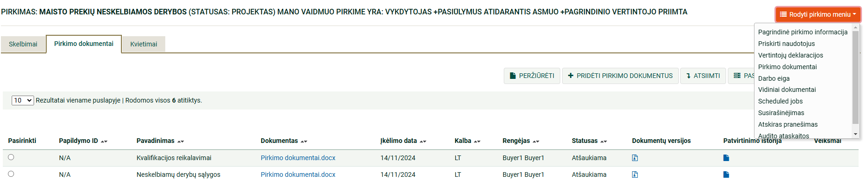
Pirkimo kūrimas
Vidiniai dokumentai:
1
2
SVARBU! Srityje „Vidiniai dokumentai“ pateikiama informacija nėra viešai prieinama. Šioje srityje įkeliamas dokumentas, kuriame nurodoma kaina arba sąnaudos, kurios bus naudojamos vertinant, ar pasiūlyme nurodyta kaina arba sąnaudos nėra per didelės ir pirkimo vykdytojui nepriimtinos, kaip nustatyta Viešųjų pirkimų tarnybos direktoriaus 2017 m. birželio 21 d. įsakymo Nr. 1S-92 „Dėl Skelbimų teikimo Viešųjų pirkimų tarnybai tvarkos ir reikalavimų skelbiamai supaprastintų pirkimų informacijai aprašo ir supaprastintų pirkimų skelbimų tipinių formų patvirtinimo“ 6¹ punkte.

Slide 37
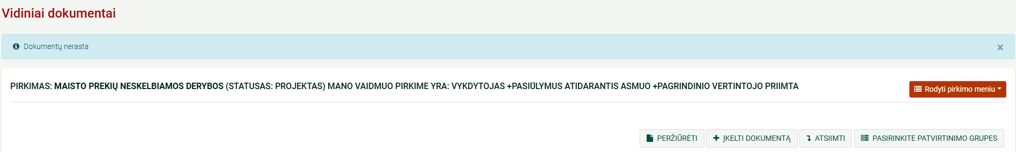
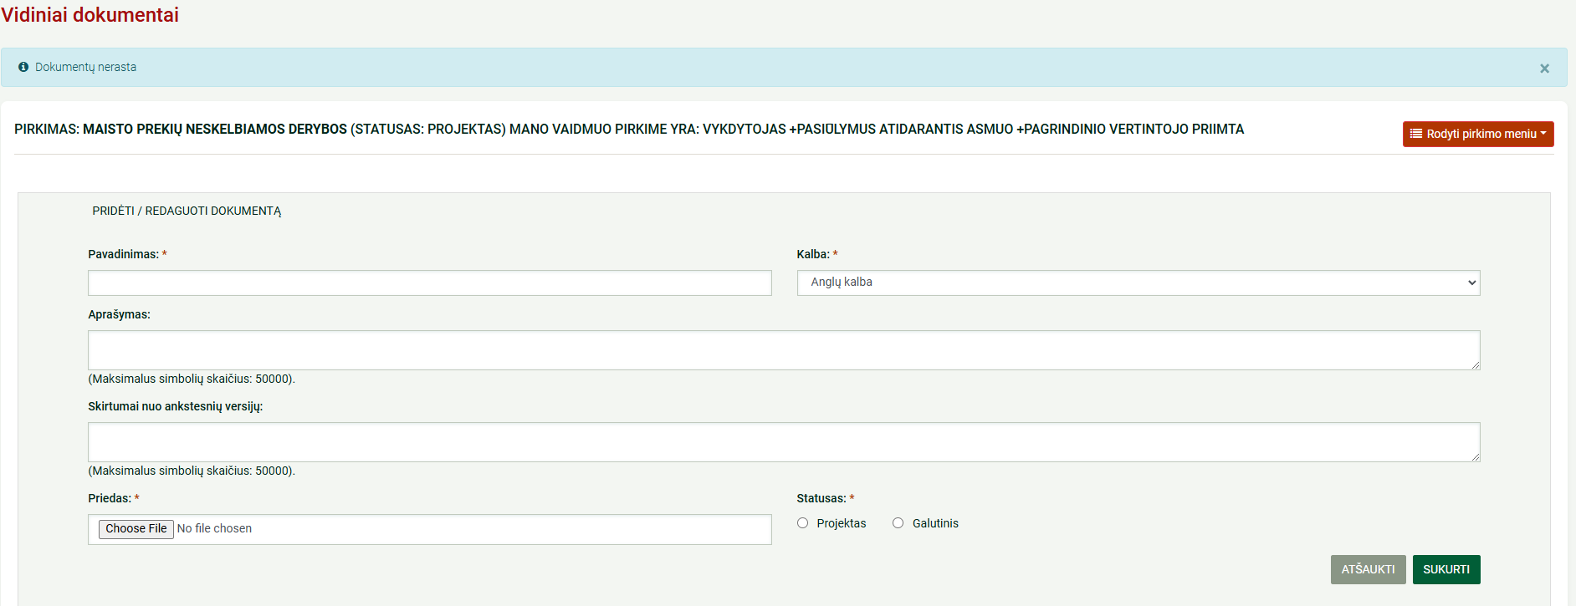
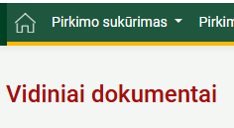
Pirkimo kūrimas
1
3
2
Dokumentai į sritį „Vidiniai dokumentai“ keliami / koreguojami / naikinami tokiu pačiu būdu, kaip ir pirkimo dokumentai (žr. 30-35 skaidres).

Slide 38
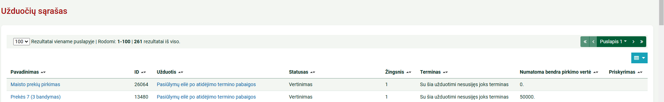
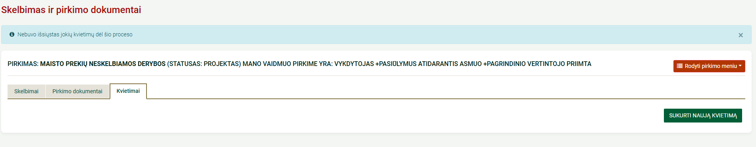
Pirkimo kūrimas
Pasirenkama užduotis „Siųsti kvietimus“
Spaudžiama „Sukurti naują kvietimą“

Slide 39
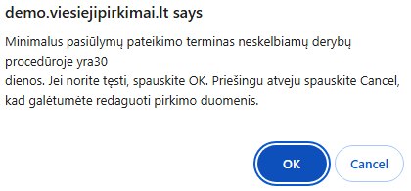
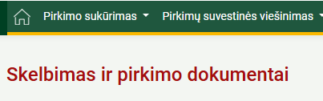
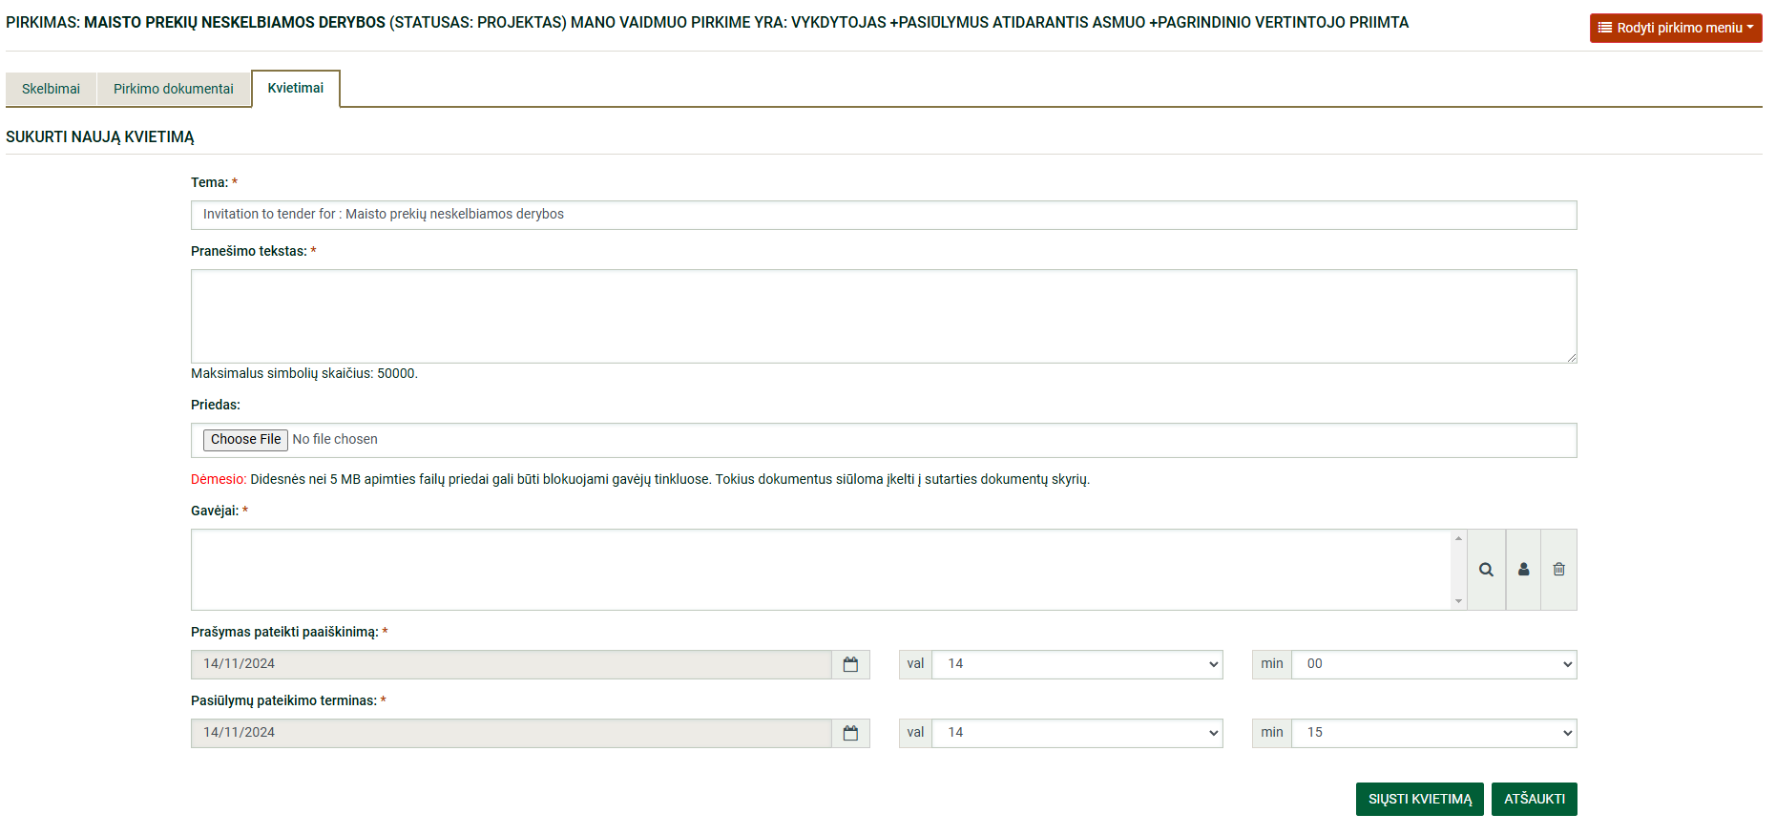



Pirkimo kūrimas
Kvietimo sukūrimas:
4
2
3
Išsiųstas kvietimas
1
Laukas „Tema“ užpildomas automatiškai. Šis laukas gali būti koreguojamas.
Užpildomas „Pranešimo tekstas“ laukas.
Pasirenkami gavėjai (detaliau žr. 40 skaidrėje)
Laukai „Prašymas pateikti paaiškinimą“ ir „Pasiūlymų pateikimo terminas“ užpildomi automatiškai. Šis laukas gali būti koreguojamas. Pakoregavus šį lauką informacija automatiškai atsinaujina dalyje „Pagrindinė pirkimo informacija“.
Supildžius privalomus laukus spaudžiamas mygtukas „Siųsti kvietimą“.
Privalomi laukai

Slide 40


Pirkimo kūrimas
Gavėjų paieška:
Gavėjų paieška vykdoma paspaudus paieškos mygtuką
1
Gavėjų paieška vykdoma įvedus norimo kviesti tiekėjo duomenis pvz. pavadinimas / juridinio asmens kodas. Įvedus atitinkamus duomenis apie tiekėją spaudžiamas mygtukas „Paieška“.
Sistema iškarto pateikia paieškos rezultatus. Pirkimo vykdytojas pasirenka tiekėją ir spaudžia mygtuką „Pasirinkti“ .
2
Pirkimo vykdytojas norėdamas pašalinti atitinkamą gavėją iš sąrašo, turi pasirinkti gavėją ir paspausti šį simbolį.

Slide 41




Pirkimo kūrimas
Kvietimo redagavimas:
1
2
Pirkimo vykdytojas norėdamas iki pasiūlymo pateikimo termino pabaigos patikslinti kvietimą turi paspausti „Redaguoti kvietimą“
3
Svarbu! Pridėjus papildomą tiekėją, būtinai siunčiamame kvietime turi likti ir jau pakviesti tiekėjai. Nenurodžius pirmiau pakviestų tiekėjų, jie negalės teikti pasiūlymų, kadangi sistemoje kvietimo nematys.
Išsiųstas patikslintas kvietimas
Pirkimo vykdytojas redaguodamas kvietimą, turi užpildyti visus privalomus laukus kaip nurodyta 39 skaidrėje ir paspausti mygtuką „Siųsti kvietimą“
4
3

Slide 42
Susipažinimas su pirminiais pasiūlymais
Pasirenkama užduotis „Susipažinti su pasiūlymais“

Slide 43


Susipažinimas su pirminiais pasiūlymais
4
1
2
SVARBU! Būtina pažymėti visus pasiūlymus, kuriuos norite atidaryti. Priešingu atveju nepažymėti pasiūlymai automatiškai bus atmesti.
3

Slide 44



Susipažinimas su priminiais pasiūlymais
Pasirenkama užduotis „Patikrinkite interesų konfliktą“
1
Susipažinus, pasirenkama „Priimti“. Jei pažymima „Atmesti“, paskirtas asmuo nebegali dalyvauti pirkimo procese, ir pirkimo vykdytojas privalo paskirti kitą vertintoją.
3
2

Slide 45




Pirminių pasiūlymų vertinimas
Pasirenkama užduotis „Įvesti vertinimo rezultatus“.
4
1
2
SVARBU! Paspaudus šį simbolį atsiunčiami tiekėjo pasiūlymo dokumentai.
Įvertinus pasiūlymus įrašomos pasiūlymų kainos / ekonominio naudingumo balai. Pastaba. Jei vertinant pasiūlymus pagal kainos / sąnaudas ir kokybės santykį pasiūlymas atmetamas nesuteikus balo, įrašomas „0“.
3

Slide 46




Pirminių pasiūlymų vertinimas
1
2
Pasirenkama užduotis „Pasiūlymų eilė prieš atidėjimo laikotarpį“.
Nustatyta pasiūlymų eilė
4
3
5

Slide 47



Pirminių pasiūlymų vertinimas
1
Pasirenkama užduotis „Paskelbti vertinimo rezultatus“.
3
SVARBU! Šiame lange informacija nepildoma. Spaudžiama „Tęsti nesiunčiant pranešimų“.
2

Slide 48






Pirminių pasiūlymų vertinimas
Susirašinėjimo priemonėmis informavus tiekėjus apie pirminių pasiūlymų vertinimo rezultatus, prasideda atidėjimo laikotarpis (kuris sistemiškai nustatytas 14 kalendorinių dienų), kurio galima netaikyti arba užbaigti anksčiau.​ Norėdami netaikyti atidėjimo laikotarpio ir pereiti prie kitos užduoties:
1
2
6
5
3
SVARBU! Atidėjimo laikotarpis visada turi būti užbaigtas rankiniu būdu norit pradėti naują (žingsnį).
4

Slide 49



Pirminių pasiūlymų vertinimas
Pasirenkama užduotis „ Pasiūlymų eilė po atidėjimo termino pabaigos“.
2
3
1
Jei atidėjimo termino metu buvo gauta pretenzijų ir pasiūlymų vertinimo rezultatai keičiasi, spaudžiama „Atmesti ir prašyti pakartotinio įvertinimo“ ir „OK“. Pirkimo vykdytojas sugražinamas į susipažinimo su pasiūlymais etapą ir turi iš naujo atlikti pasiūlymų vertinimą (žr. 42-51 skaidres).

Slide 50



Naujo proceso (žingsnio) kūrimas
1
Pasirenkama užduotis „Naujo proceso pradžia“.
2
Norint pradėti naują žingsnį, t. y. pakviesti tiekėjus teikti pirminius arba galutinius pasiūlymus, priklausomai nuo to keliais etapais vykdomos neskelbiamos derybos, spaudžiamas mygtukas „Pradėti naują vertinimo ciklą“
3

Slide 51


Naujo proceso (žingsnio) kūrimas
Pasirenkama užduotis „Siųsti kvietimus“.
Rodoma kuris žingsnis vykdomas

Slide 52




Naujo proceso (žingsnio) kūrimas
Užpildomi visi privalomi laukai. Laukas „Gavėjai“ užsipildo automatiškai ir jį koreguoti nėra galimybės. SVARBU! Šiame etape laukai „Prašymas pateikti paaiškinimą“ ir „Pasiūlymų pateikimo terminas“ automatiškai neužsipildo, todėl pirkimo vykdytojas turi užpildyti rankiniu būdu.
2
3
1
Išsiųstas kvietimas gali būti redaguojamas (žr. 41 skaidrę).
Išsiųstas antro žingsnio kvietimas.

Slide 53


Susipažinimas su galutiniais pasiūlymais
Pasirenkama užduotis „Susipažinti su pasiūlymais“.
Pateikti 2 žingsnio pasiūlymai, t. y. galutiniai pasiūlymai
Atliekami analogiški veiksmai kaip aprašyta 45 skaidrėje

Slide 54


Galutinių pasiūlymų vertinimas
Pasirenkama užduotis „Įvesti vertinimo rezultatus“.
Kiti veiksmai atliekami analogiškai kaip aprašyta 47 skaidrėje

Slide 55

Galutinių pasiūlymų vertinimas
Pasirenkama užduotis „Pasiūlymų eilė prieš atidėjimo laikotarpį“.
Atliekami analogiški veiksmai kaip aprašyta 48 skaidrėje

Slide 56
Galutinių pasiūlymų vertinimas
Pasirenkama užduotis „Paskelbti vertinimo rezultatus“.
Atliekami analogiški veiksmai kaip aprašyta 49 skaidrėje

Slide 57
Galutinių pasiūlymų vertinimas
Susirašinėjimo priemonėmis informavus tiekėjus apie galutinių pasiūlymų vertinimo rezultatus, prasideda atidėjimo laikotarpis (kuris sistemiškai nustatytas 14 kalendorinių dienų), kurio, kai tai galima pagal teisinį reguliavimą, galima netaikyti arba užbaigti anksčiau.​ Norėdami netaikyti atidėjimo laikotarpio ir pereiti prie kitos užduoties:
Atliekami analogiški veiksmai kaip aprašyta 50 skaidrėje

Slide 58
Galutinių pasiūlymų vertinimas
Pasirenkama užduotis „ Pasiūlymų eilė po atidėjimo termino pabaigos“.
Atliekami analogiški veiksmai kaip aprašyta 51 skaidrėje

Slide 59


Sutarties sudarymas
Pasirenkama užduotis „Pradėti naują ciklą arba nustatyti laimėtoją “.
Pastaba. Po 2 žingsnio pabaigos užduoties pavadinimas iš „Pradėti naują ciklą“ pasikeičia į „Pradėti naują ciklą arba nustatyti laimėtoją “.
Pirkimo vykdytojas norėdamas sudaryti sutartį turi spausti mygtuką „Sutarties sudarymas“ . SVARBU! Ši sritis atsiranda tik tuomet, kai atidėjimo terminas yra sustabdytas ir atlikta bent 2 žingsnių pirkimo procedūra, t. y. gauti pirminiai ir galutiniai pasiūlymai.
Pastaba. Jeigu pirkimo vykdytojas nenumato skelbti savanoriško Ex ante skaidrumo skelbimo „Sutarties sudarymo“ veiksmą rekomenduojama pradėti vykdyti tuomet, kai su tiekėju pasirašyta sutartis. ​

Slide 60




Sutarties sudarymas
Įvedama „Sutarties vertė“. Reikšmė nurodoma su PVM.
Pasirenkamas tiekėjas, su kuriuo bus sudaroma sutartis
1
2

Slide 61



Sutarties sudarymas
1
Pasirenkama užduotis „Įveskite laimėjusių tiekėjų atsakymus“.
2
3
4

Slide 62




Sutarties sudarymas
Jeigu pirkimo vykdytojas numato skelbti savanoriško Ex ante skaidrumo skelbimą spaudžiamas mygtukas „Sukurti skelbimą (E. Formos)“.
Pasirenkama užduotis „Paskelbti Savanoriško ex ante skaidrumo skelbimą“
Savanoriško Ex ante skaidrumo skelbimo pildymo instrukciją „Skelbimo apie sutarties skyrimą pildymas po neskelbiamų derybų bei savanoriško ex ante skaidrumo skelbimo pildymas Centrinės viešųjų pirkimų informacinės sistemos (CVP IS) priemonėmis“ rasite čia.
1
Jeigu pirkimo vykdytojas nenumato skelbti savanoriško Ex ante skaidrumo skelbimo spaudžiamas mygtukas „Praleisti savanoriško Ex ante skaidrumo skelbimą“.
3
2

Slide 63


Sutarties sudarymas
Kai vykdomos tarptautinės vertės neskelbiamos derybos pasirenkama užduotis „Paskelbti skelbimą apie sutarties skyrimą“. Skelbimo apie sutarties skyrimą neskelbiamų derybų atveju pildymo instrukciją rasite čia.
Svarbu! Vykdant supaprastintas neskelbiamas derybas ši užduotis nėra vykdoma.

Slide 64







Pirkimo užbaigimas kai pasiūlymai yra atmetami arba pirkime nėra gauta pasiūlymų
Užduoties „Susipažinti su pasiūlymais“ vykdymas, kai pirkime nėra gauta pasiūlymų:
Užduoties „Susipažinti su pasiūlymais“ vykdymas, kai pirkime visi pasiūlymai atmetami:
1
2
3
Vykdant pirkimą neskelbiamos apklausos ar neskelbiamų derybų būdu ir negavus pasiūlymų ar juos atmetus bus matoma užduotis „Atšaukti pirkimą“, su kuria nieko daryti nereikia, t. y. palikite sąraše.

Slide 65




Pirkimo nutraukimas, kai pirkimo vykdytojas priima sprendimą pirkimą nutraukti (netaikoma kai pasiūlymai yra atmetami arba pirkime nėra gauta pasiūlymų)
Pirkimo vykdytojui priėmus sprendimą nutraukti pirkimo procedūras:
prie pirkimo pavadinimo skliaustuose įrašyti NUTRAUKTAS, kad tiekėjai neteiktų pasiūlymų. Tai padaryti konkretaus pirkimo aplinkoje pasirinkus mygtuką Koreguoti pirkimo informaciją (1), tuomet Pavadinimo laukelyje pridėjus (NUTRAUKTAS) (2) ir paspaudus Išsaugoti pakeitimus (3):
apie tokį sprendimą jis turi susirašinėjimo priemonėmis informuoti tiekėjus:
pranešimą apie pirkimo nutraukimą pridėti prie pirkimo dokumentų (jei tokia sąlyga nurodyta pirkimo dokumentuose)
jokie papildomi veiksmai sistemoje neatliekami, taip pat nevykdomos su šiuo pirkimu susijusios užduotys (jos paliekamos užduočių sąraše).
Pastaba. Tarptautinių neskelbiamų derybų atveju, kai nesudaroma sutartis, skelbimas apie sutarties skyrimą nėra pildomas.
2
3
1

Slide 66
Dėl papildomai iškilusių klausimų galite kreiptis tel. +370 5 219 7000 arba el. paštu pagalba@vpt.lt

